Slide 1




RENDICION DE CUENTAS
2025

Slide 2



INTRODUCCION
El Consorcio para la Gestión Ambiental del AEDSPPz es una entidad de derecho público, establecida legalmente mediante Registro Oficial del 12 de febrero de 2019.
Su estructura incluye a Gobiernos Locales desde el nivel provincial, cantonal y parroquial, además incorpora a los Gobiernos Territoriales Indígenas a través del Consejo Plurinacional de los Pueblos y Nacionalidades de Pastaza, que asegura la toma de decisiones compartida, la transparencia, rendición de cuentas, bajo estándares de consentimiento previo y salvaguardas socioambientales.
PRESIDENTE DEL CONSORCIO: Mgs. André Granda Garrido
Prefecto de la Provincia de Pastaza.
REPRESENTANTE LEGAL ANTE SRI / ASUNTOS FINANCIEROS / DELEGADO FUNCIONES ADMINISTRATIVAS: Mgs. Ricardo Esteban Tapia Cedeño

Slide 3

INFORME NARRATIVO DE RENDICIÓN DE CUENTAS PERIODO 2025

Slide 4
OBJETIVOS DEL INFORME
• Informar a la Ciudadanía y Nacionalidades respecto de los temas priorizados y remitidos al Consorcio para la Gestión Ambiental del AEDSPPz por la Asamblea en el marco de la FASE 1 del proceso de rendición de cuentas.
• Informar a la ciudadanía y Nacionalidades sobre los resultados alcanzados tras la ejecución de proyectos y actividades en el año 2025.
• Elaborar un informe de rendición de cuentas participativo y que cumpla con todos los requerimientos planteados en la FASE 2 del proceso de rendición de cuentas.
• Contar con los insumos requeridos por el Consejo de Participación Ciudadana y Control Social (CPCCS).
.

Slide 5
I. TEMAS PRIORIZADOS POR LA CIUDADANÍA
El 06 de mayo de 2025 como parte de la Fase 1 del proceso de Rendición de Cuentas, la Ciudadanía y Nacionalidades priorizó los siguientes temas:
  Tema 1: Elaboración de Plan Operativo Anual 2025 - Plan Anual de Contrataciones 2025
  Tema 2: Ejecución de 3 talleres interinstitucionales con los GADs miembros del consorcio GAAEDSPP-Orientados al fortalecimiento de la producción sostenible y el manejo forestal sostenible en la provincia de Pastaza.
  Tema 3: Elaboración del Plan estratégico institucional 2026-2029
  Tema 4: Borrador de Convenios marco de Cooperación Interinstitucional entre el Consorcio para la Gestión Ambiental del AEDSPP y la fundación Pachamama, Ecociencia y NCI

Slide 6
  Tema 5: Borrador 2025-Proceso de diseño del Plan de Acción de Co-Manejo de los Territorios integrantes del Área Ecológica de Desarrollo Sostenible Provincial de Pastaza AEDSPPz
  Tema 6: Suscripción de Convenio de Cooperación Interinstitucional entre el Consorcio para la Gestión Ambiental del AEDSPP y Naturaleza y Cultura Internacional-A fin de contribuir en los procesos relacionados con el fortalecimiento del Consorcio, modelos de gestión y gobernanza territorial, comunicación y difusión, entre otros.
  Tema 7: diseño y formulación de dos proyectos de Planes de Vida, enfocados en los componentes Ambiental y Bioeconomía, mismos que fueron presentados ante la STCTEA para su evaluación, aprobación y financiamiento.

Slide 7
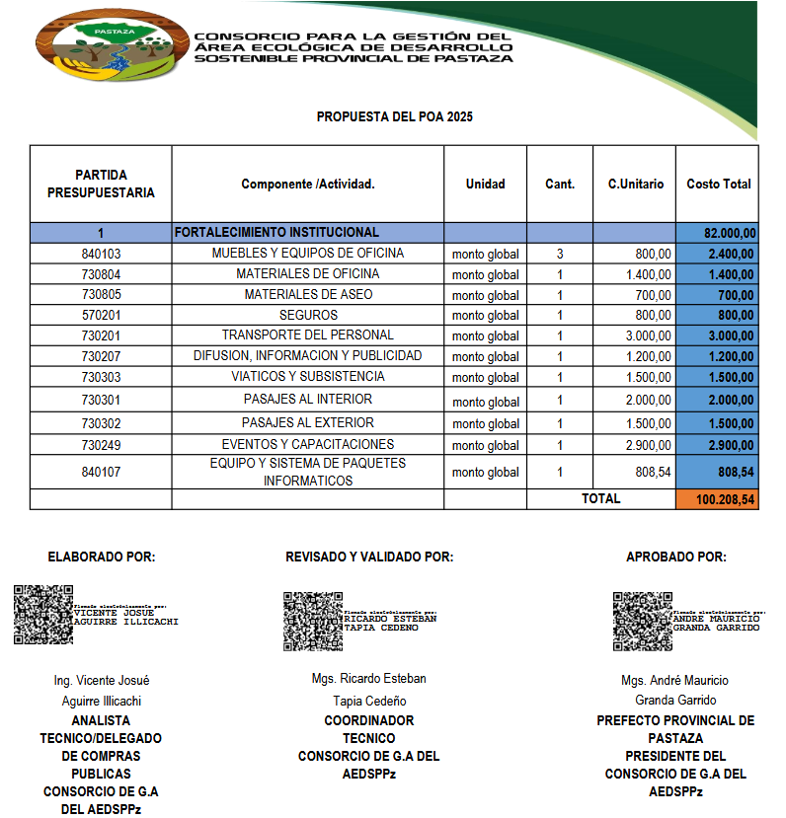
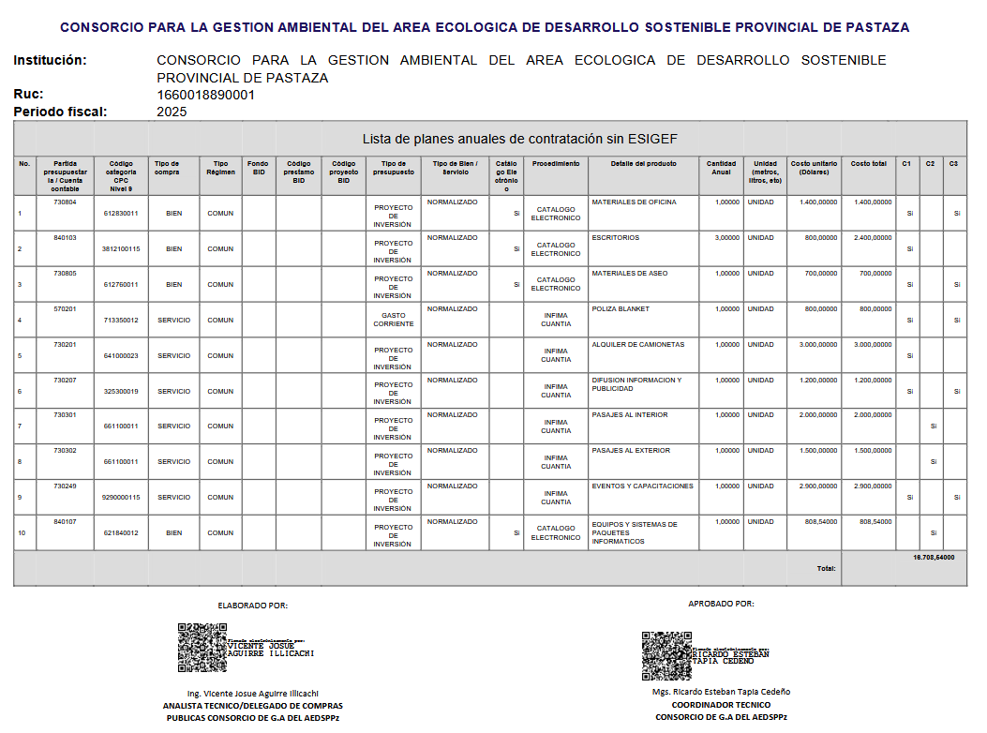
TEMA 1: 7.1. Elaboración de Plan Operativo Anual 2025 - Plan Anual de Contrataciones 2025

Slide 8
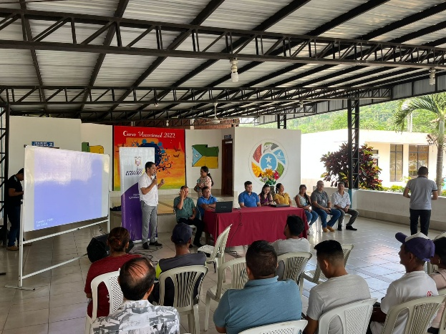
TEMA 2: 7.2. Ejecución de 3 talleres interinstitucionales con los GADs miembros del consorcio GAAEDSPP-Orientados al fortalecimiento de la producción sostenible y el manejo forestal sostenible en la provincia de Pastaza.
Durante los meses de abril y mayo de 2025 se desarrollaron 3 talleres participativos con el acompañamiento de técnicos de la Dirección de Gestión Ambiental, los talleres fueron orientados al fortalecimiento de la producción sostenible y el manejo forestal sostenible en la provincia de Pastaza, con la participación de Gobiernos Autónomos Descentralizados, comuneros y productores locales de los cantones y parroquias Santa Clara, San José, Fátima, Pomona y Tarqui. Estos espacios permitieron identificar de manera conjunta las principales problemáticas productivas y definir propuestas orientadas a mejorar la sostenibilidad ambiental, económica y social de los territorios.
En el taller de Estrategias de Producción Sostenible Libre de
Deforestación, participaron Santa Clara, San José, Fátima,
se analizaron las cadenas productivas de papa china,
caña de azúcar y producción pecuaria menor (ovejas de pelo
y gallinas criollas).

Slide 9
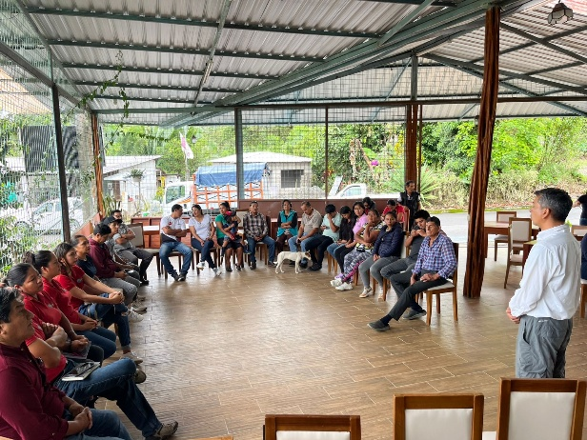
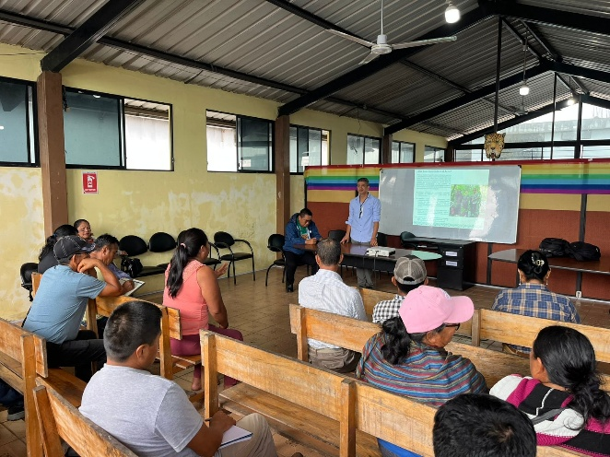
En la Parroquia Pomona, el taller de Manejo Forestal Sostenible abordó el aprovechamiento de la caña guadua y el desarrollo de la piscicultura.
Por su parte, en la parroquia Tarqui se analizaron iniciativas de valor agregado de maderas de baja densidad y caña guadua

Slide 10
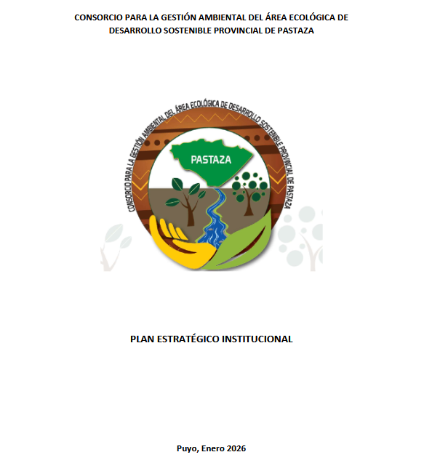
TEMA 3: Elaboración del Plan estratégico institucional 2026-2029
En el marco del fortalecimiento de la planificación institucional, se desarrolló la elaboración del Plan Estratégico Institucional (PEI) 2026–2029 del Consorcio para la Gestión Ambiental del Área Ecológica de Desarrollo Sostenible Provincial de Pastaza, como instrumento rector para la gestión administrativa, técnica y estratégica del período correspondiente, el mencionado instrumento, está alineado al Plan de Desarrollo y Ordenamiento Territorial de Pastaza, Plan de Implementación Medidas y Acciones REDD+ de la Provincia de Pastaza.

Slide 11
TEMA 4: Borrador de Convenios marco de Cooperación Interinstitucional entre el Consorcio para la Gestión Ambiental del AEDSPP y la fundación Pachamama, Ecociencia y NCI
El convenio marco tiene como finalidad fortalecer la gestión institucional mediante la implementación de proyectos, programas y actividades orientadas a la conservación de los recursos naturales, el desarrollo sostenible y el fortalecimiento de la gobernanza territorial.
Este instrumento establece lineamientos generales de cooperación que permiten gestionar asistencia técnica, intercambio de información, capacitación, y ejecución de iniciativas conjuntas, sin implicar necesariamente compromisos financieros directos, salvo en acuerdos específicos derivados.

Slide 12
TEMA 5: Borrador 2025-Proceso de diseño del Plan de Acción de Co-Manejo de los Territorios integrantes del Área Ecológica de Desarrollo Sostenible Provincial de Pastaza AEDSPPz
1. Fortalecimiento de la Gobernanza: Los MGGT complementan los estatutos y planes de vida, estableciendo líneas de acción estratégica enfocadas en la conservación, la bioeconomía y los medios de vida sostenibles, así como también la defensa del territorio frente a múltiples amenazas.
2. Respeto a la Identidad cultural: Las acciones se ejecutaron manteniendo como ejes transversales la cosmovisión, la pluriversidad, la autonomía territorial y la protección de las cuencas sagradas.
3. Articulación Estatal e Institucional: además de compatibilizar con las normativas sectoriales en temas ambientales y de derechos vigentes, sirvieron como base para la construcción de un plan de co-manejo de los territorios de vida de las nacionalidades de Pastaza (AEDSPPZ), creando interfaces efectivas con el Estado (GADs, MAE, MAGAP) y actores relevantes de la sociedad.
4. Enfoque de Derechos y Clima: Se vincularon los compromisos nacionales e internacionales en materia de derechos colectivos y derechos de la naturaleza con herramientas concretas de gobernanza indígena que dialogan o tienen su símil en la acción climática y protección de la biodiversidad.

Slide 13
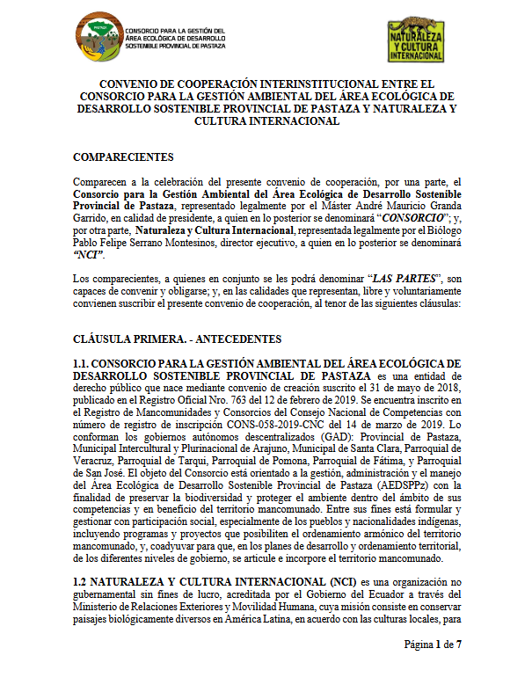
TEMA 6: Suscripción de Convenio de Cooperación Interinstitucional entre el Consorcio para la Gestión Ambiental del AEDSPP y Naturaleza y Cultura Internacional-A fin de contribuir en los procesos relacionados con el fortalecimiento del Consorcio, modelos de gestión y gobernanza territorial, comunicación y difusión, entre otros.
Durante el periodo fiscal 2025, el Consorcio para la Gestión Ambiental del Área Ecológica de Desarrollo Sostenible Provincial de Pastaza suscribió un Convenio de Cooperación Interinstitucional con la organización Naturaleza y Cultura Internacional (NCI), con una vigencia de un año, orientado a fortalecer la gestión ambiental y territorial en la provincia de Pastaza.
Tres componentes principales:
Fortalecimiento institucional del Consorcio
Desarrollo de modelos de gestión y gobernanza territorial
Comunicación y difusión

Slide 14
TEMA 6: Diseño y formulación de dos proyectos de Planes de Vida, enfocados en los componentes Ambiental y Bioeconomía, mismos que fueron presentados ante la STCTEA para su evaluación, aprobación y financiamiento.
En cumplimiento de las competencias institucionales, orientados al fortalecimiento de la gestión ambiental, la gobernanza territorial y el desarrollo de medios de vida sostenibles de las nacionalidades indígenas de la provincia de Pastaza.
Como resultado de esta actividad, el Consorcio formuló y presentó dos proyectos estratégicos alineados a la Ley Orgánica para la Planificación Integral de la Circunscripción Territorial Especial Amazónica, al Plan Integral para la Amazonía y a los Planes de Vida de las nacionalidades Achuar, Andwa, Sápara, Shiwiar y Shuar. Los proyectos contemplan los componentes Ambiental y de Bioeconomía y Biocomercio, con enfoque intercultural, territorial y de sostenibilidad.
Como resultado, ambos cuentan con informes técnicos favorables, encontrándose habilitados para ser remitidos al Consejo de Planificación y Desarrollo de la STCTEA para su análisis y resolución de aprobación.

Slide 15
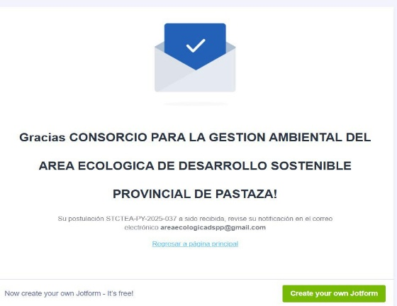
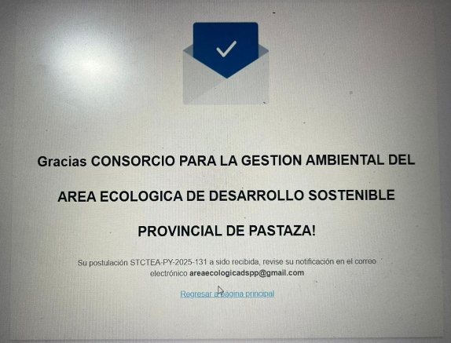

Slide 16
OTRAS GESTIONES Y ADQUISICIONES EJECUTADAS POR EL CONSORCIO PARA LA GESTION AMBIENTAL DEL AREA ECOLOGICA DE DESARROLLO SOSTENIBLE PROVINCIAL DE PASTAZA, ENMARCADOS EN LOS OBJETIVOS ESTRATÉGICOS DEL PLAN ESTRATEGICO INSTITUCIONAL 2022-2025.

Slide 17
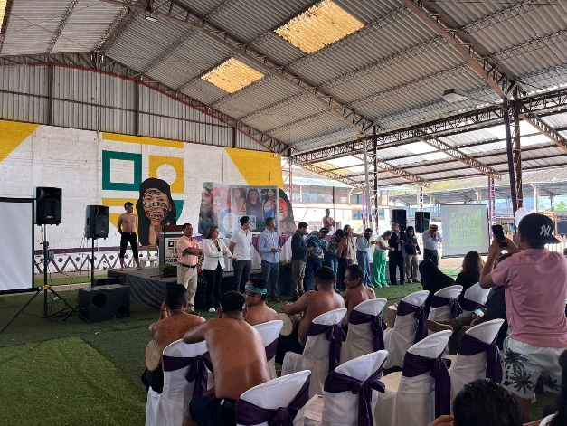
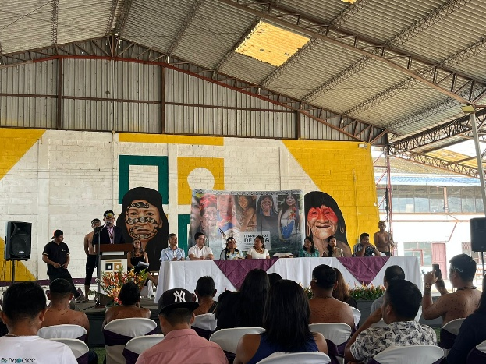
  8.1. Organización del evento cultural, social y patrimonial por el día de las Nacionalidades de la provincia de Pastaza 2025
Durante el periodo fiscal 2025, el Consorcio participó en la organización del evento cultural, social y patrimonial conmemorativo por el Día de las Nacionalidades de la provincia de Pastaza, con el objetivo de fortalecer la identidad cultural, promover la interculturalidad y visibilizar los procesos de gestión territorial de los pueblos y nacionalidades.
Como resultado, se promovió la revalorización del patrimonio cultural, el fortalecimiento de la gobernanza territorial y la consolidación de espacios de diálogo intercultural, contribuyendo al desarrollo sostenible y a la cohesión social en la provincia.

Slide 18
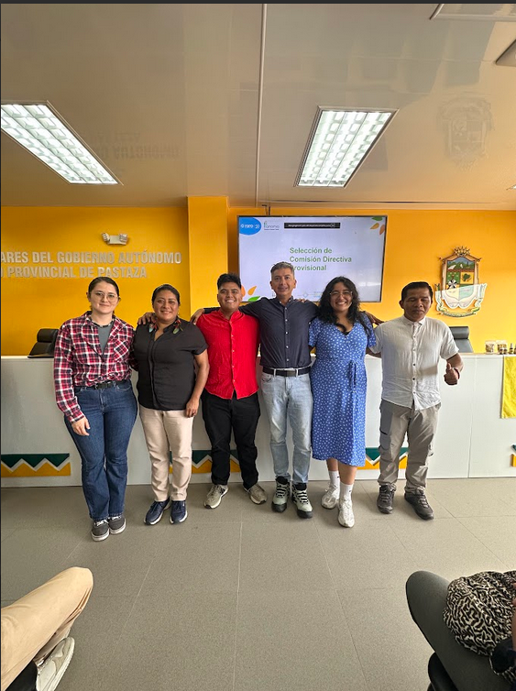
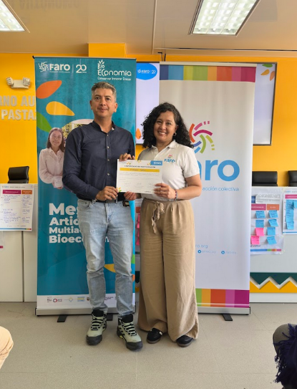
  8.2. Representación en la Mesa de Articulación Multiactor de la Bioeconomia de la Región Amazónica.
Durante el año 2025, se desarrolló el Plan Estratégico de la Mesa de Articulación Multiactor de la Bioeconomía de la Región Amazónica, como un instrumento clave para fortalecer la gobernanza territorial y promover un modelo de desarrollo sostenible basado en el uso responsable de la biodiversidad.
El proceso se construyó de manera participativa, involucrando a actores del sector público, privado, académico, organizaciones sociales y cooperación internacional, lo que permitió consolidar una visión compartida orientada a posicionar la bioeconomía como eje estratégico de desarrollo regional.

Slide 19
CONCLUSIONES

Slide 20
El Consorcio para la Gestión Ambiental del AEDSPPz cumplió con la ejecución de las actividades planificadas durante el periodo fiscal 2025, fortaleciendo la gestión institucional, la articulación interinstitucional y la gobernanza territorial en la provincia de Pastaza.
Los avances en planificación, cooperación interinstitucional, formulación de proyectos y gestión intercultural evidencian un trabajo orientado al desarrollo sostenible y a las necesidades de los pueblos y nacionalidades.
Asimismo, la participación ciudadana, a través de la consulta y las comisiones mixtas, permitió orientar el proceso de rendición de cuentas de manera transparente, fortaleciendo el control social.
No obstante, persisten desafíos relacionados con la disponibilidad de recursos y la necesidad de fortalecer los mecanismos de seguimiento para garantizar la sostenibilidad de las acciones implementadas.

Slide 21



